Slide 1

CLASE 4
Datos y Sensores del Dominio Pesquero
Clase 4 · Nivel AVANZADO — Datos reales, frentes e ingeniería de features
Docentes: Ariel Giamportone · Soraya Corvalán
Inteligencia Artificial Aplicada a la Producción Pesquera | UTN FRCh | PesquerosEnIA | 2026

Slide 2
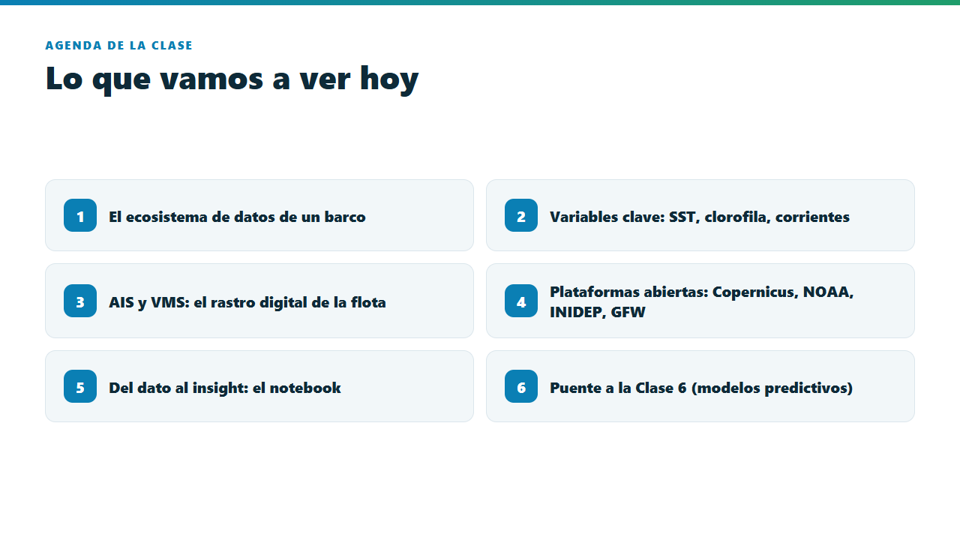

Slide 3
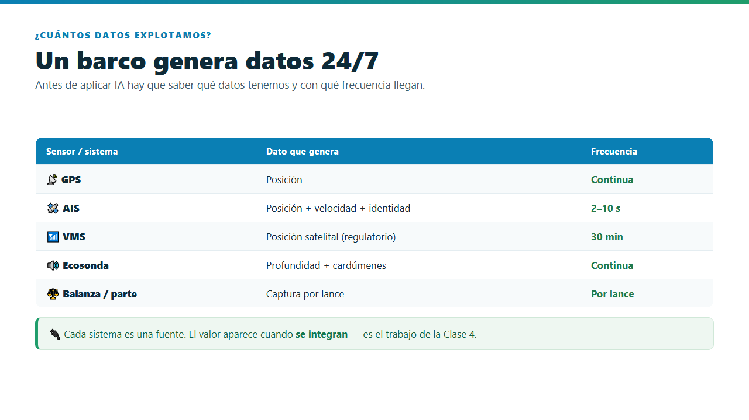

Slide 4
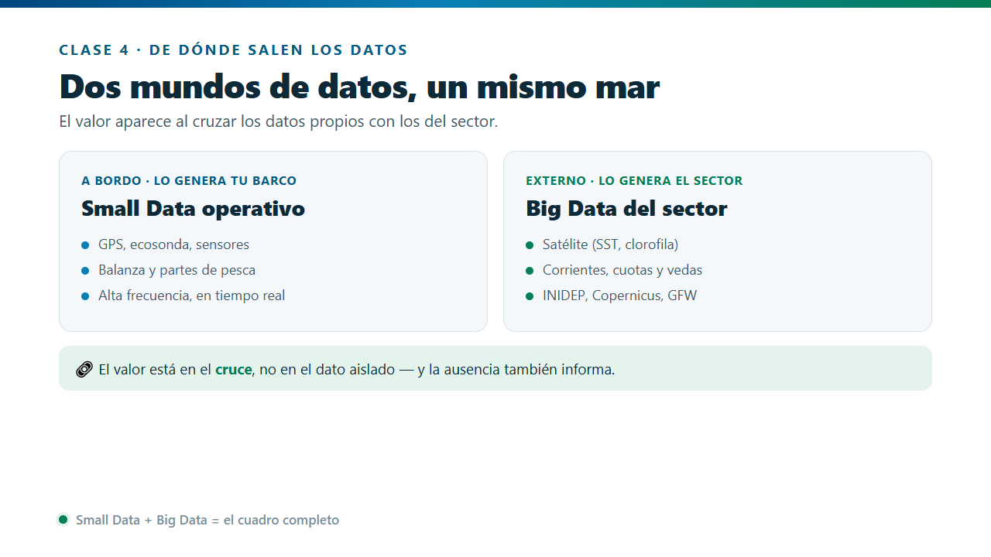

Slide 5
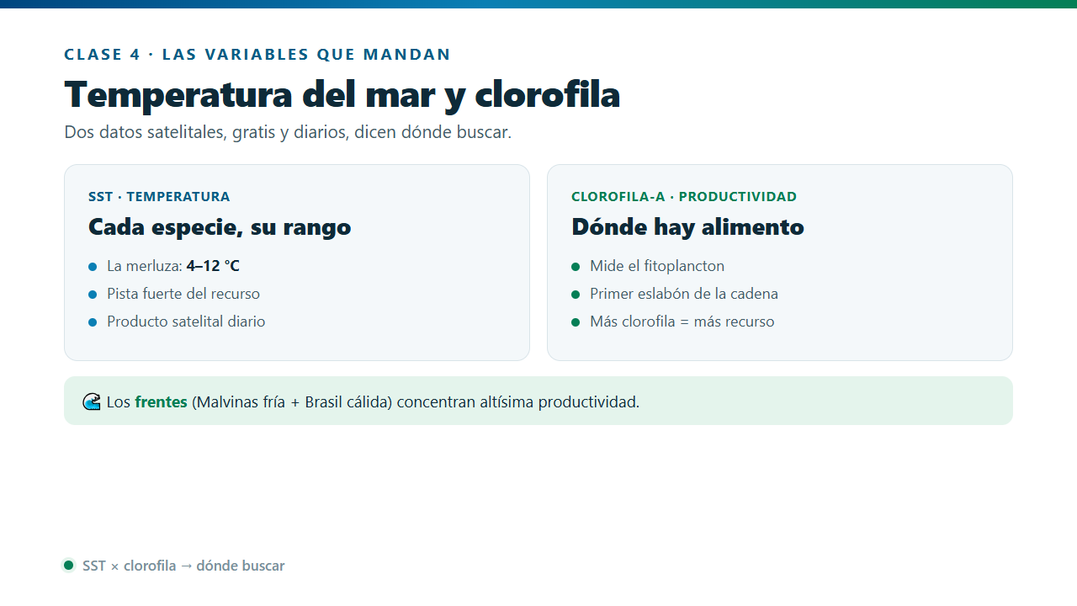

Slide 6
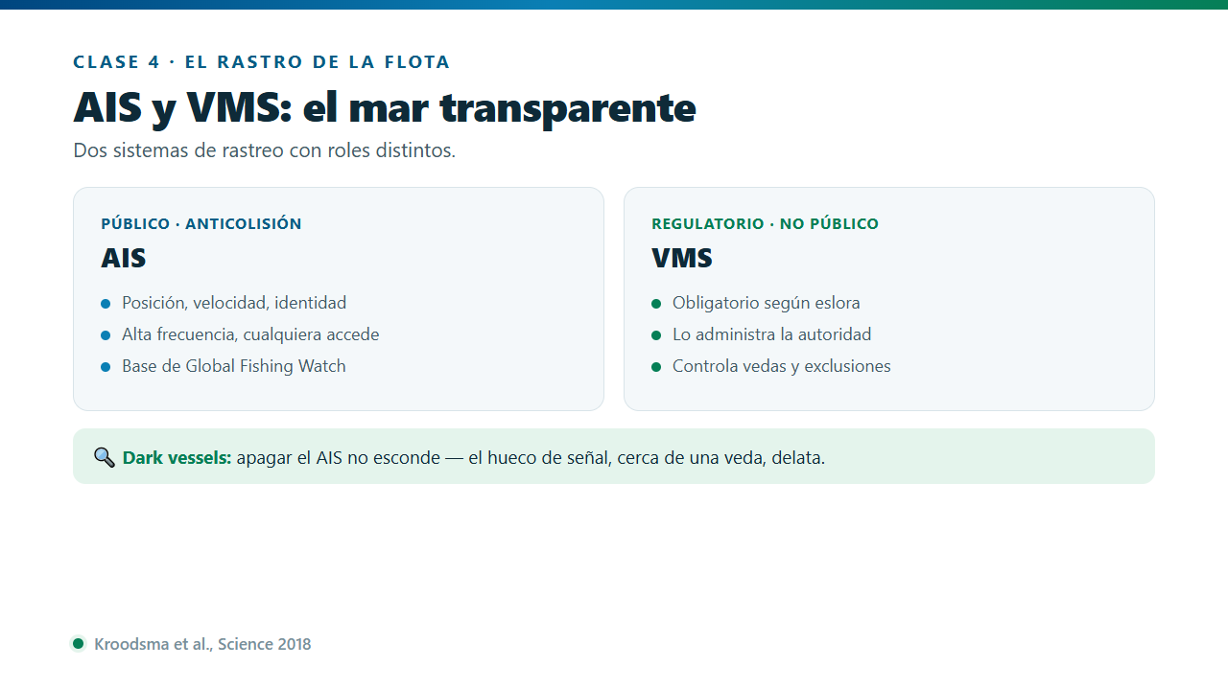

Slide 7
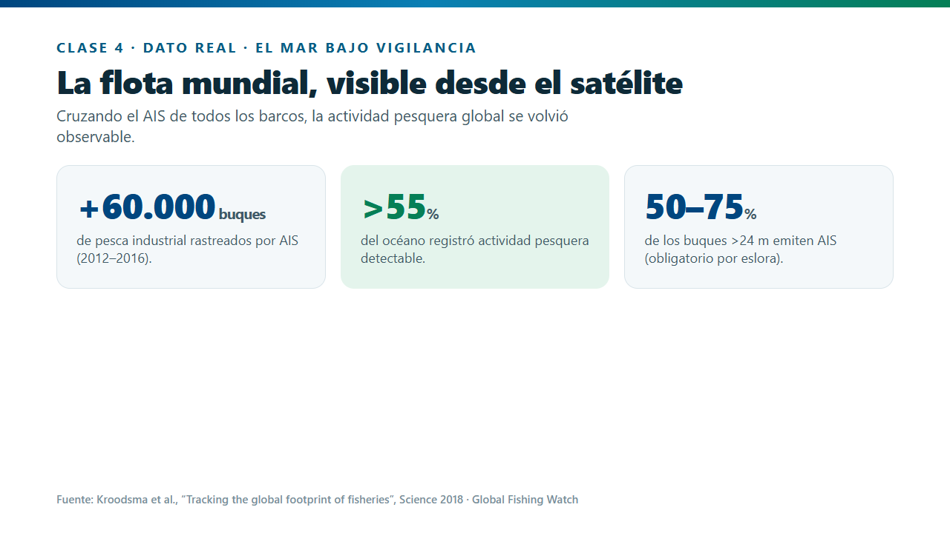

Slide 8
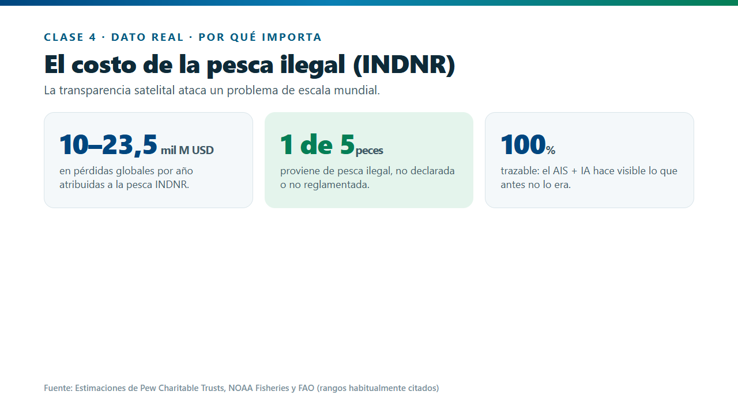

Slide 9
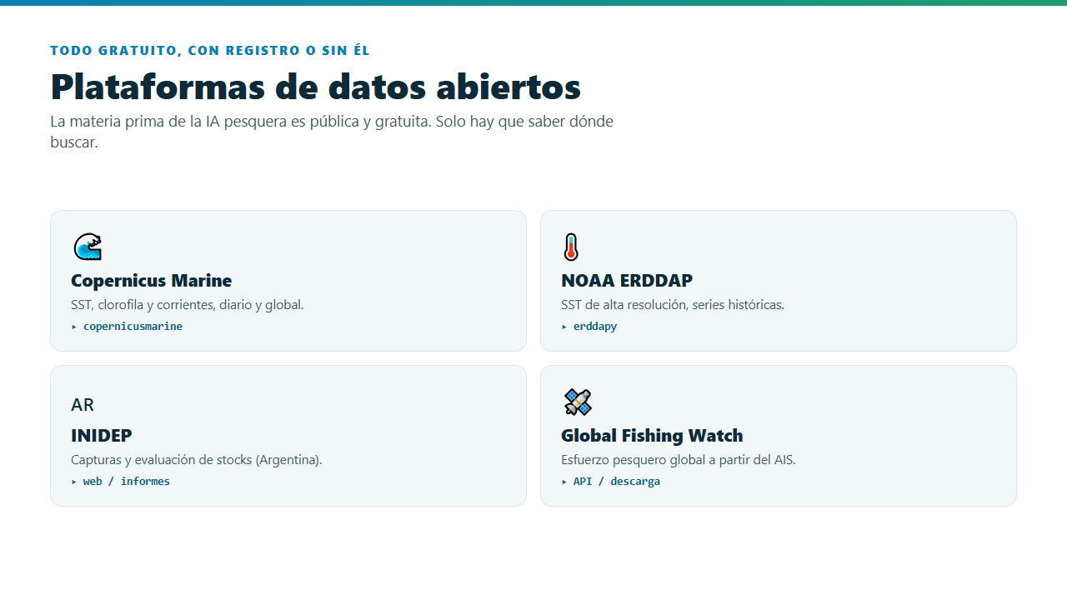

Slide 10
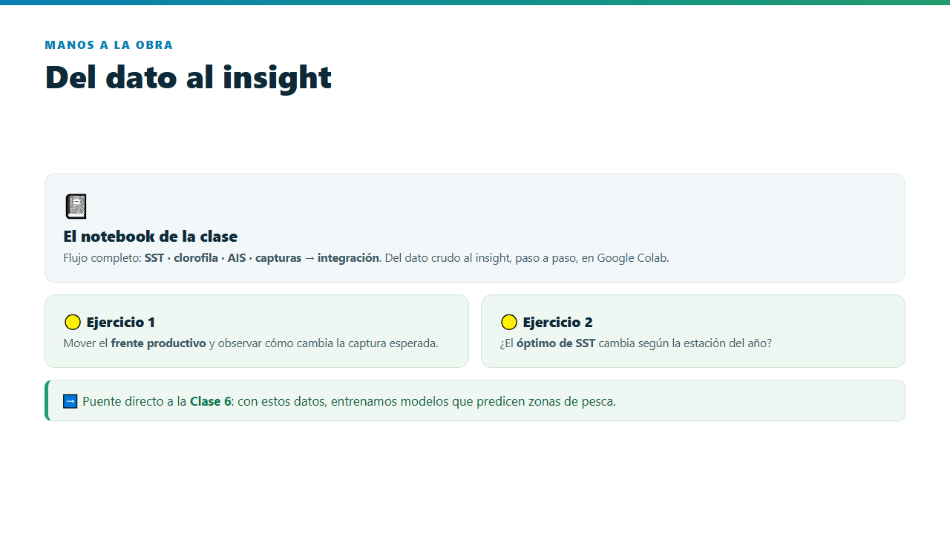

Slide 11
